Slide 1
Diseño Minero
Escenario Mundial
Marcelo Vargas V.

Slide 2

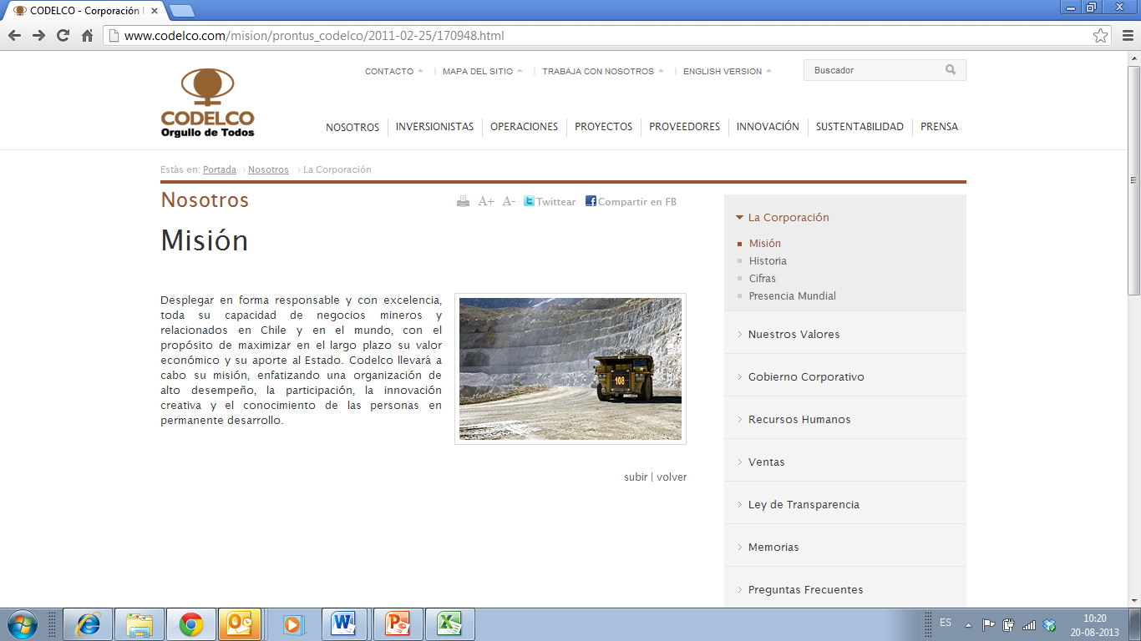

Introducción

Slide 3

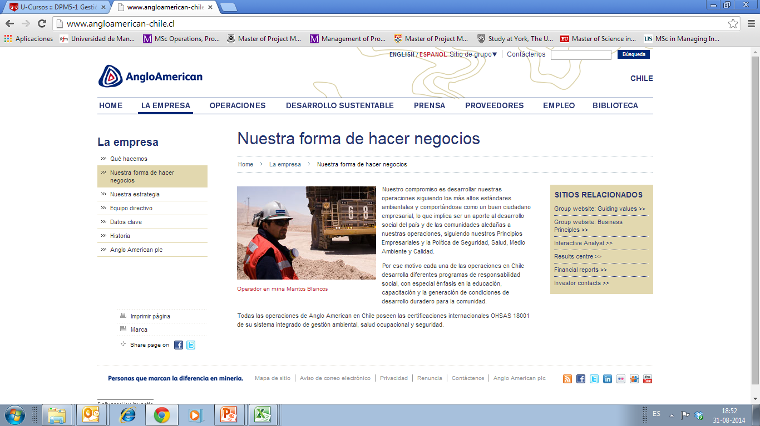
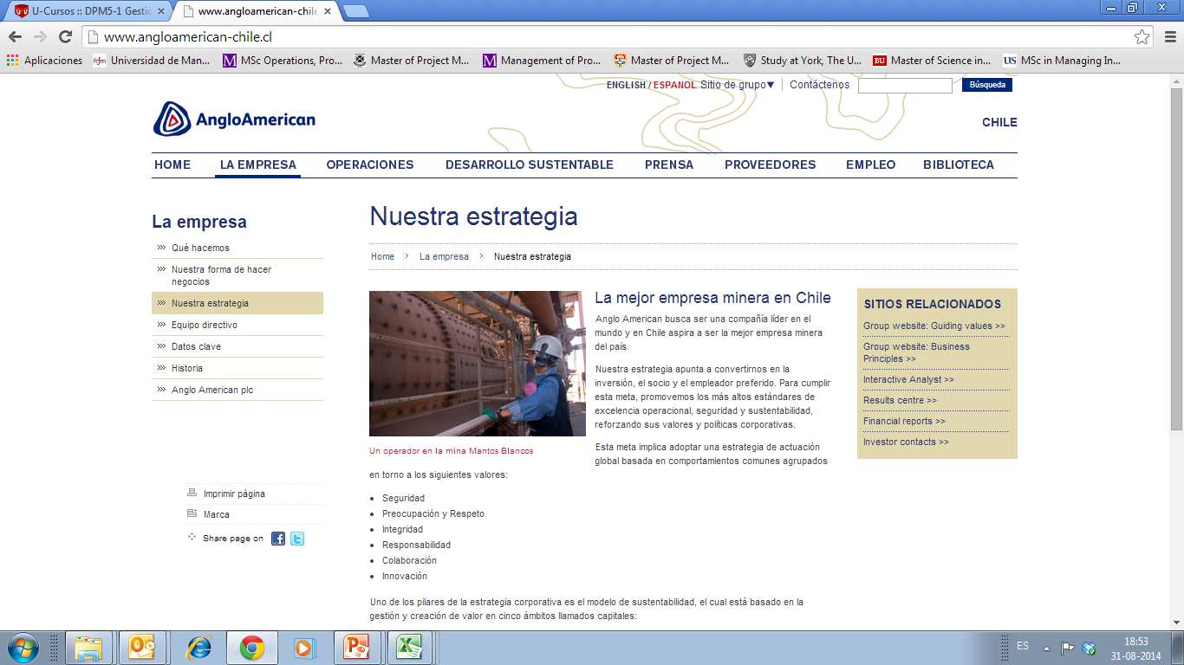
Introducción

Slide 4
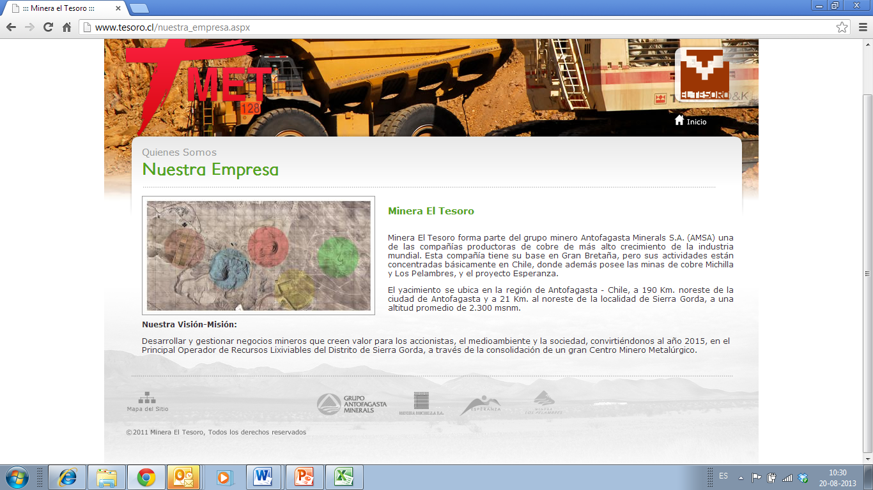

Introducción

Slide 5
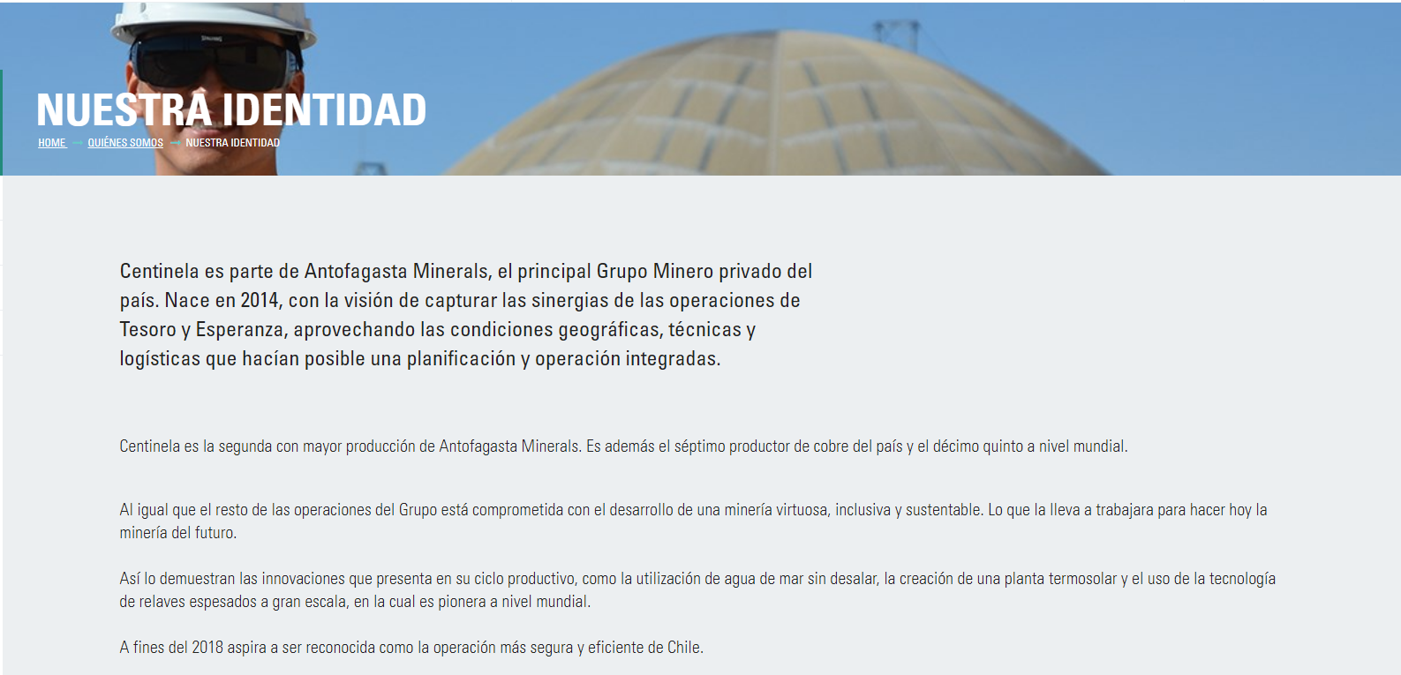

Introducción

Slide 6
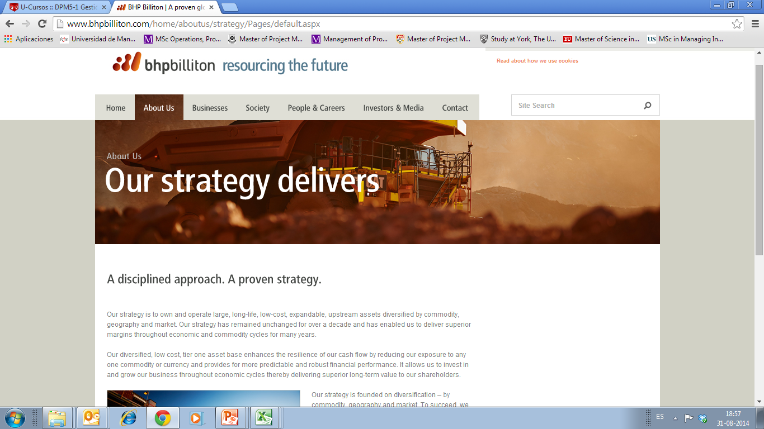
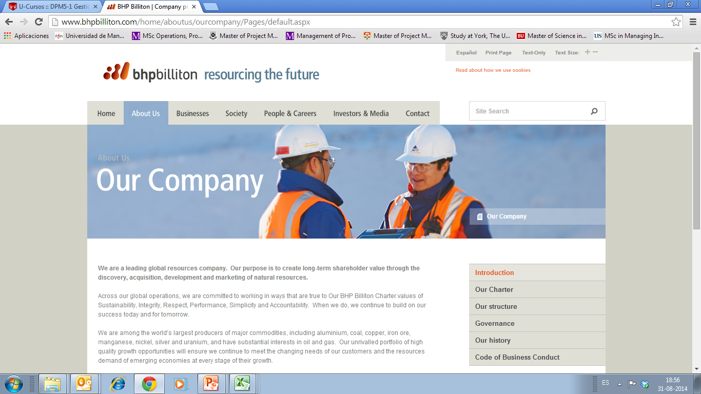
Introducción

Slide 7

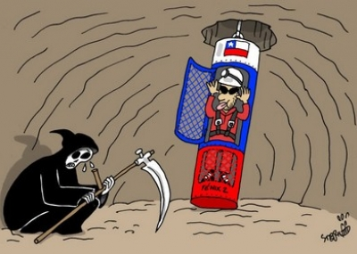
Introducción

Slide 8
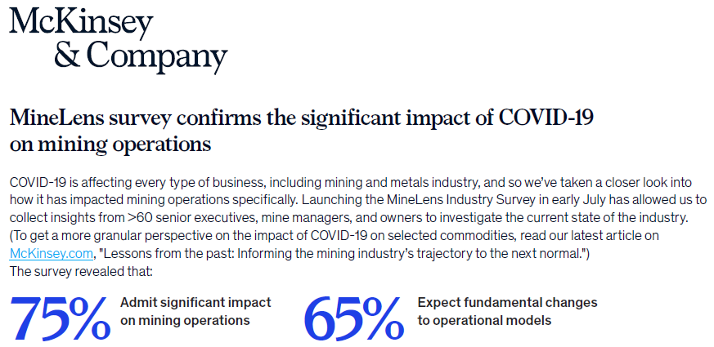
Introducción

Slide 9
Escenario Mundial

Slide 10
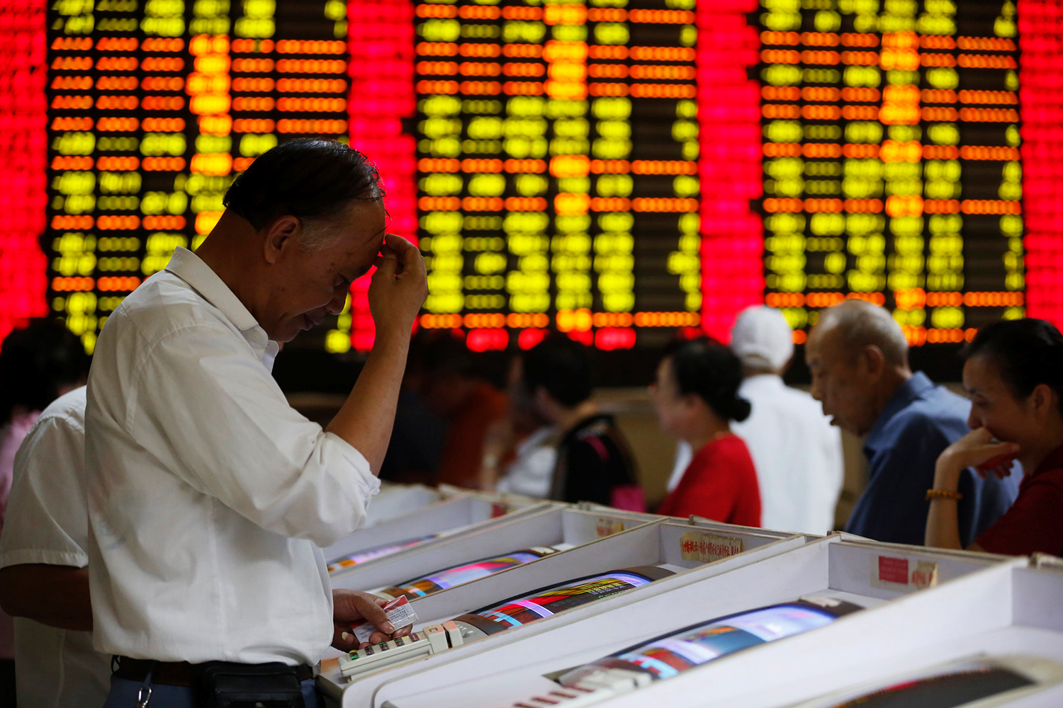
CONTEXTO – DESAFIO - ABORDAJE

Slide 11
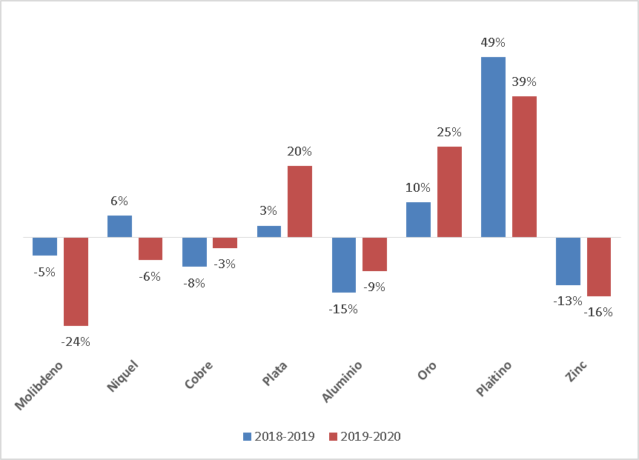
Introducción
Comparación reducción/aumento precios promedio 2018 vs. 2019 / 2019 vs. 2020
Significativo aumento de precio del oro y la plata el ultimo año. Platino continua con aumento menor a periodo anterior.
Resto de los metales presentan baja. Cobre reduce su baja por reactivación de ultimo periodo.
*Precios 2020 a Septiembre
**BML
Fuente: Cochilco

Slide 12
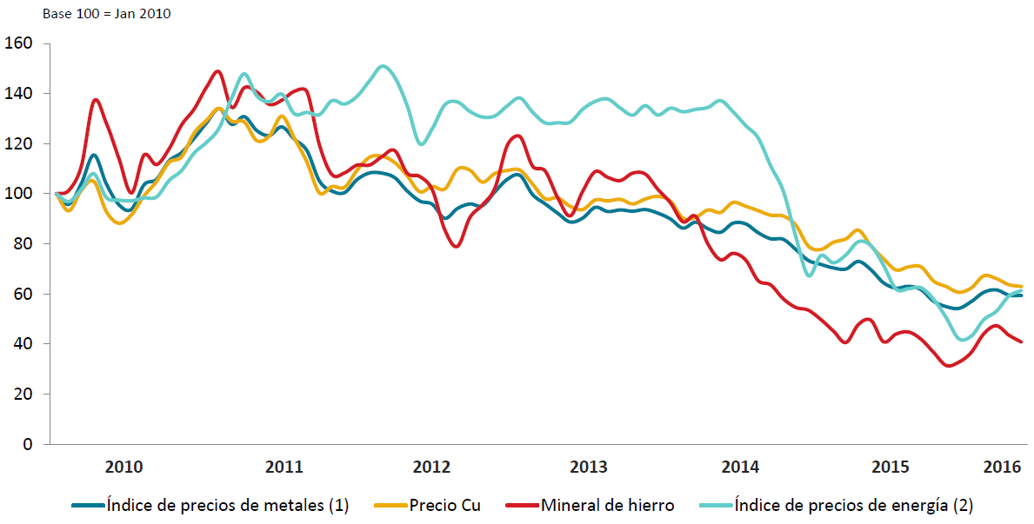
Baja Generalizada de los Precios de Materias Primas
(1) Incluye precios de cobre, aluminio, mineral de hierro, niquel, zinc, plomo y uranio
(2) Incluye precio de petróleo, gas natural y carbón
Fuente: La Minería del Cobre, presente y futuro – Instituto de Ingenieros de Chile

Slide 13
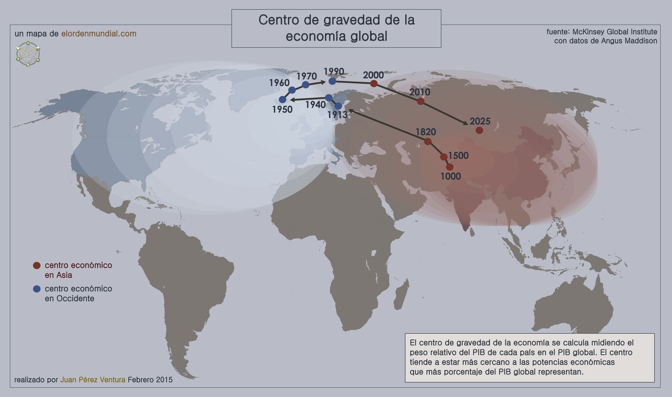

Slide 14
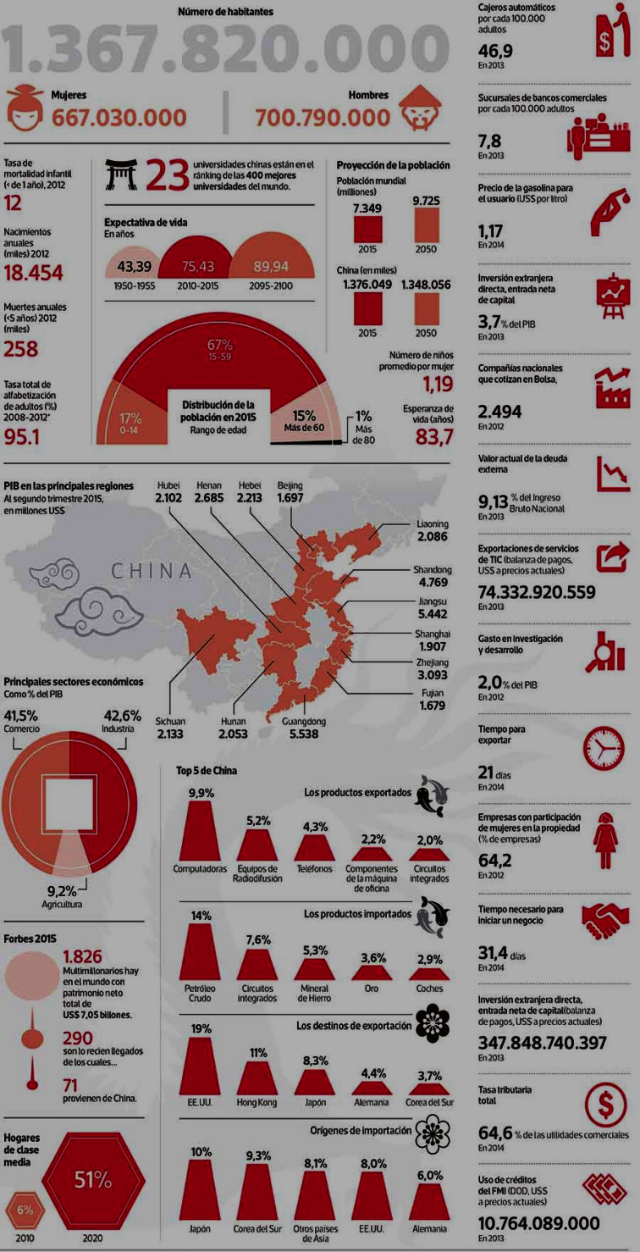
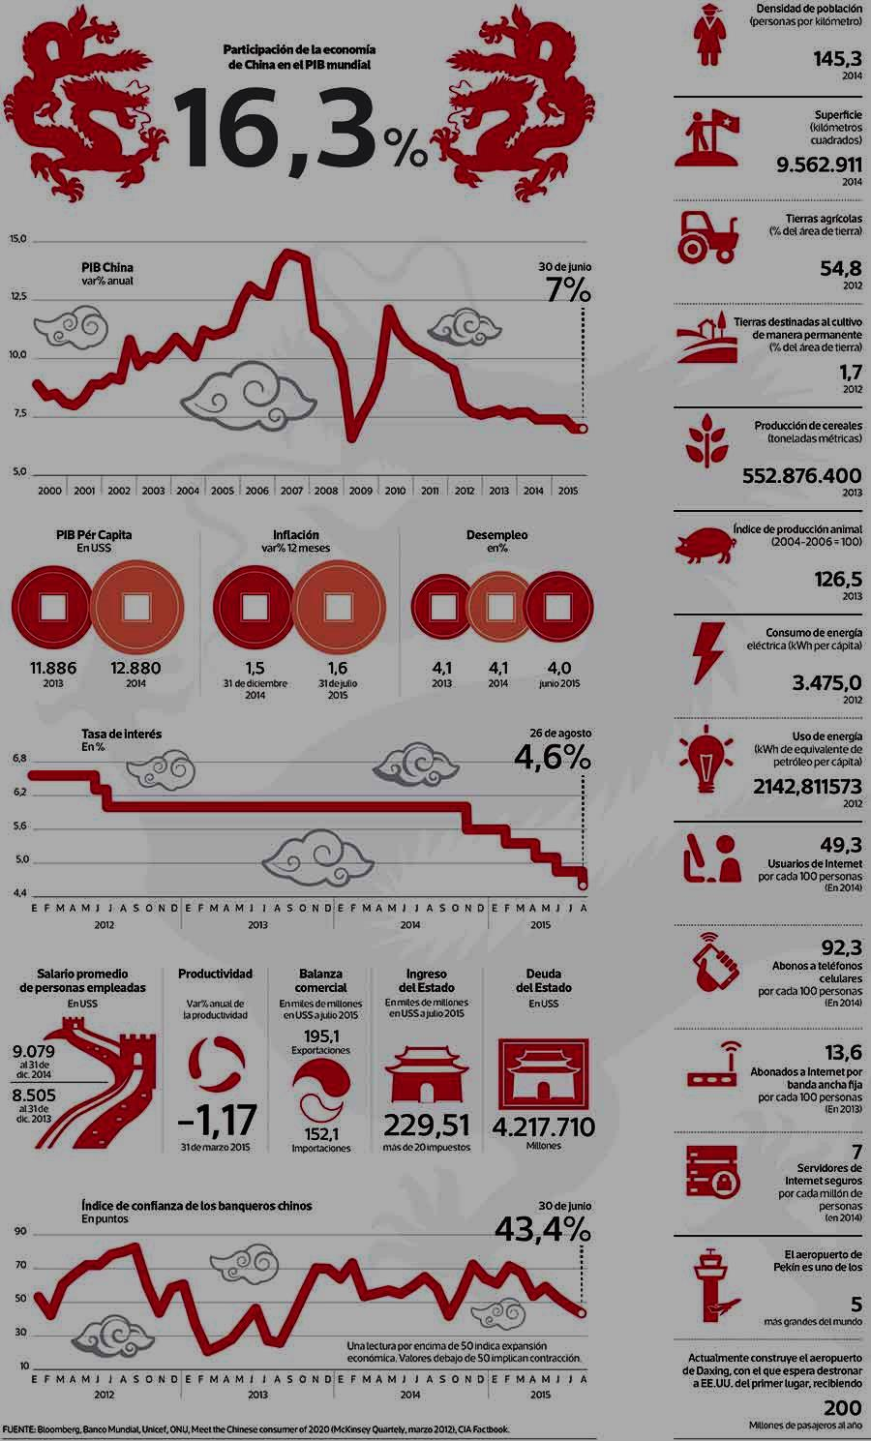
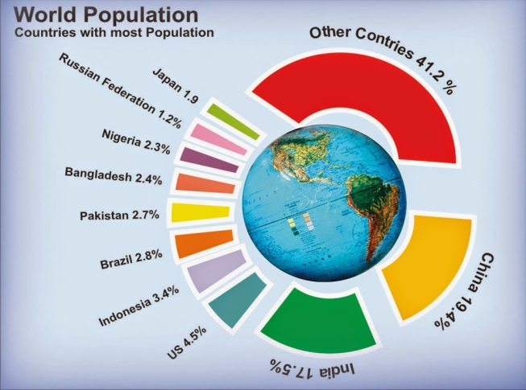
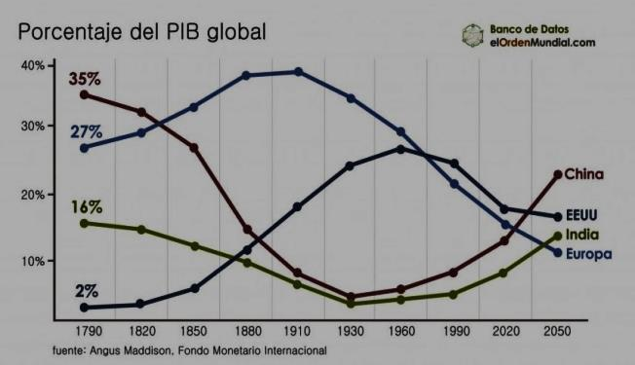
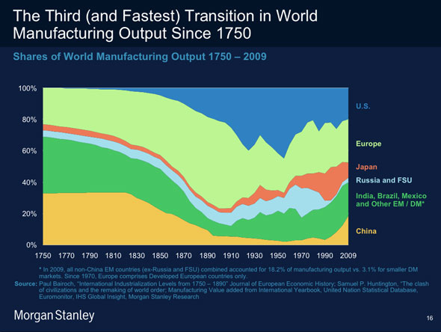
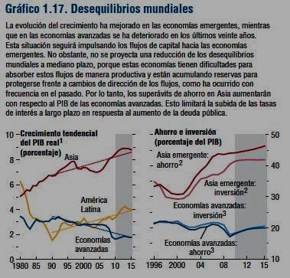

Slide 15
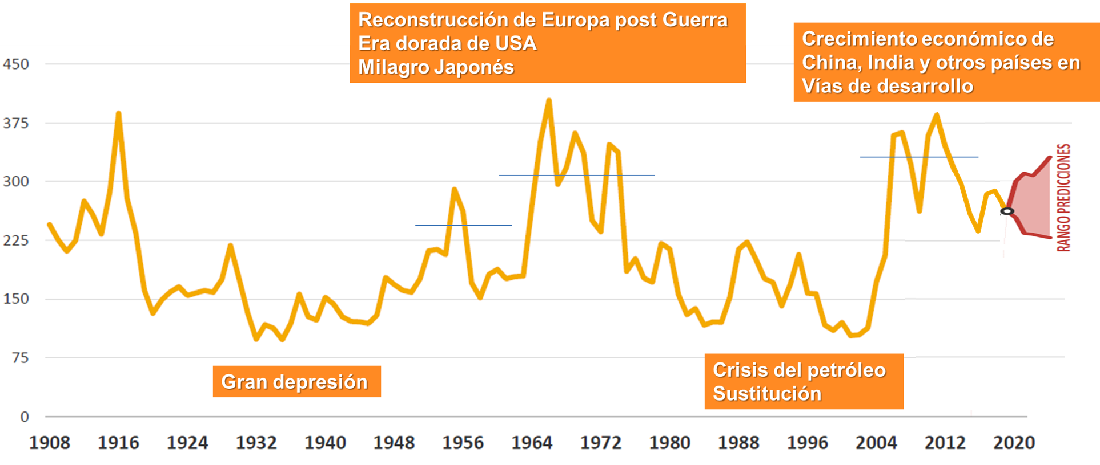
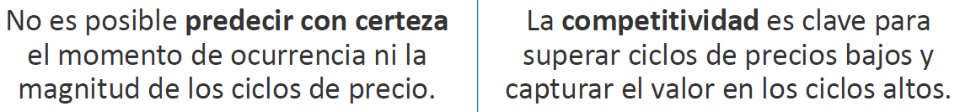
Negocio Minero es Cíclico y Difícil de Predecir
Precio del Cobre (cUS$/lb)
Precios reales históricos
Fuente: Codelco: Estrategias mineras Para el año 2020

Slide 16
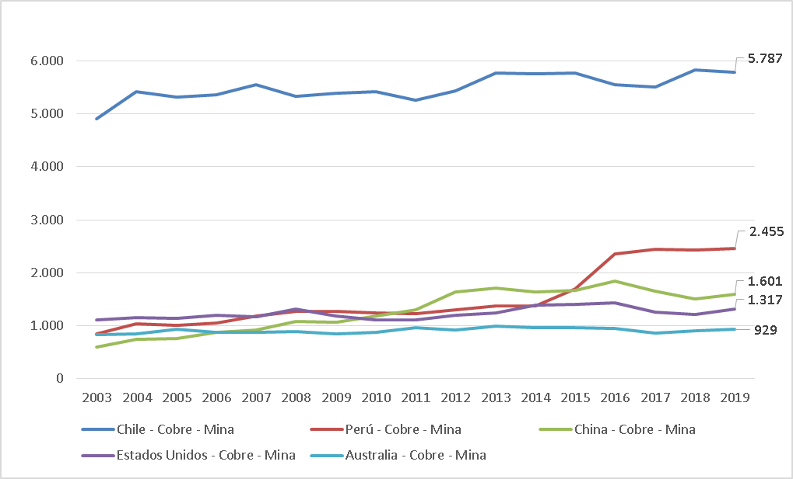
Producción Mundial De Cobre Mina 2003-2019
Miles de TM
*Principales productores
Fuente: Cochilco

Slide 17
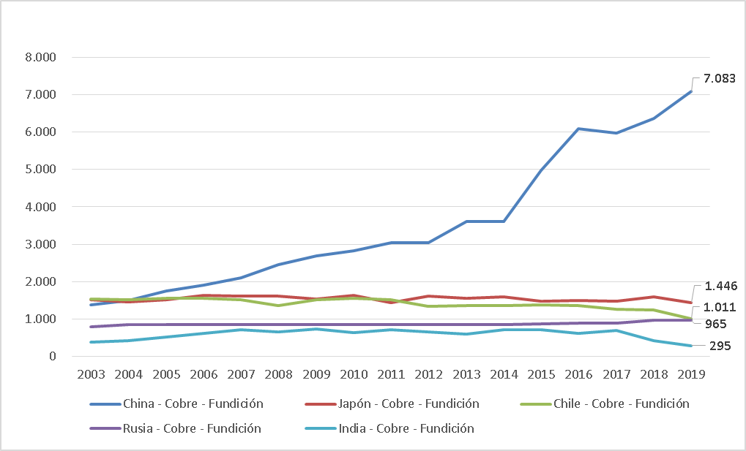
Producción Mundial De Cobre Fundición 2003-2019
Miles de TM
Fuente: Cochilco

Slide 18
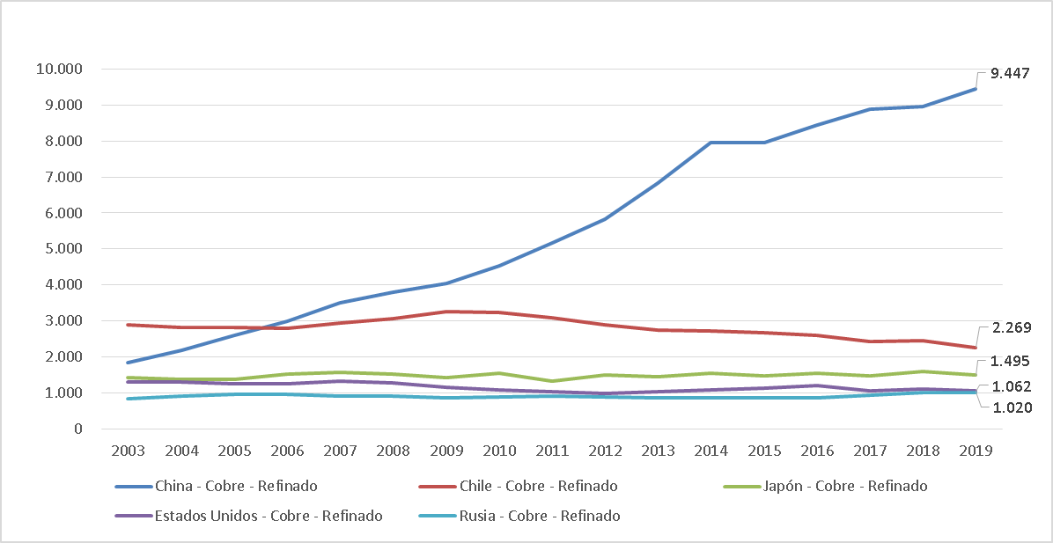
Producción Mundial De Cobre Refinado 2003-2019
Miles de TM
Fuente: Cochilco

Slide 19
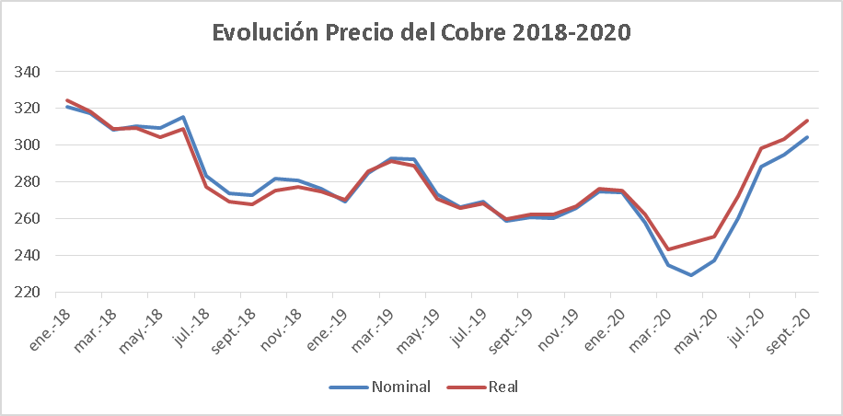
Evolución Precio del Cobre Durante 2018-2020
Promedio 2020*
US$ 2,64 x Libra
Promedio 2018
US$ 2,96 x Libra
Promedio 2019
US$ 2,72 x Libra
*Real Dolares 2012
Fuente: Cochilco- BML
Notes:
Actualizada

Slide 20
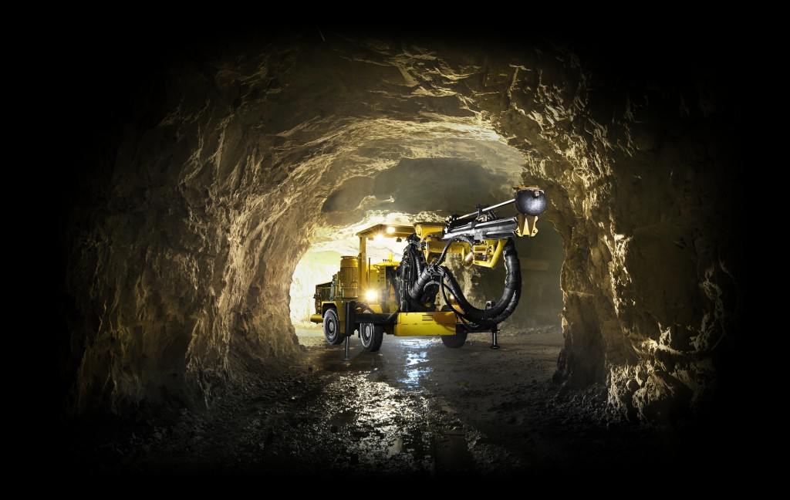
CONTEXTO – DESAFIO - ABORDAJE

Slide 21
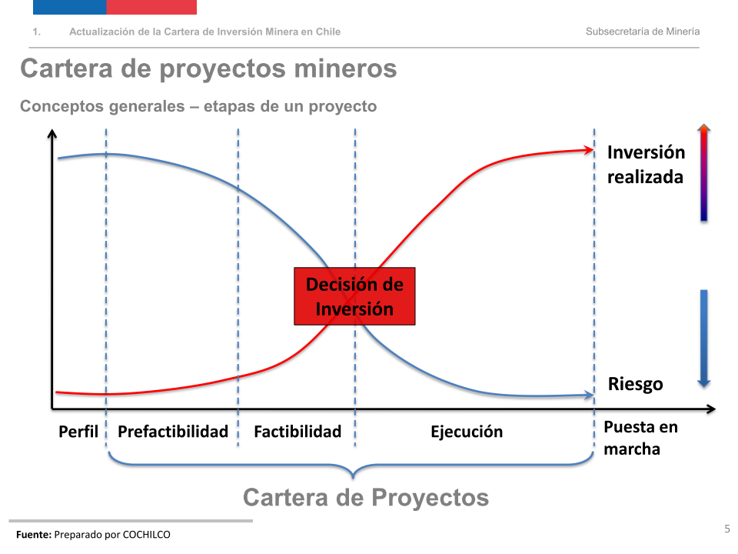
Fuente: Cochilco

Slide 22
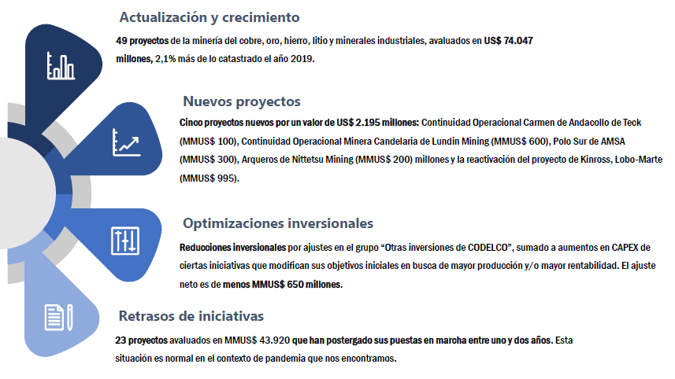
Cartera de Inversiones
Fuente: Inversión Minera Chilena – Cartera de Proyectos 2020 - 2029 – Cochilco

Slide 23
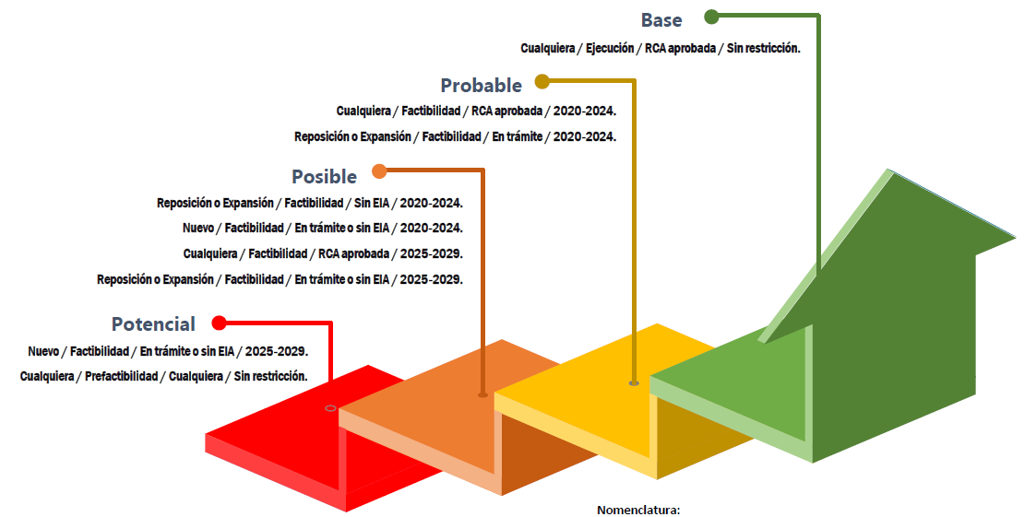
Cartera de Inversiones – Condicionalidad de la inversión
Fuente: Inversión Minera Chilena – Cartera de Proyectos 2020 - 2029 – Cochilco

Slide 24
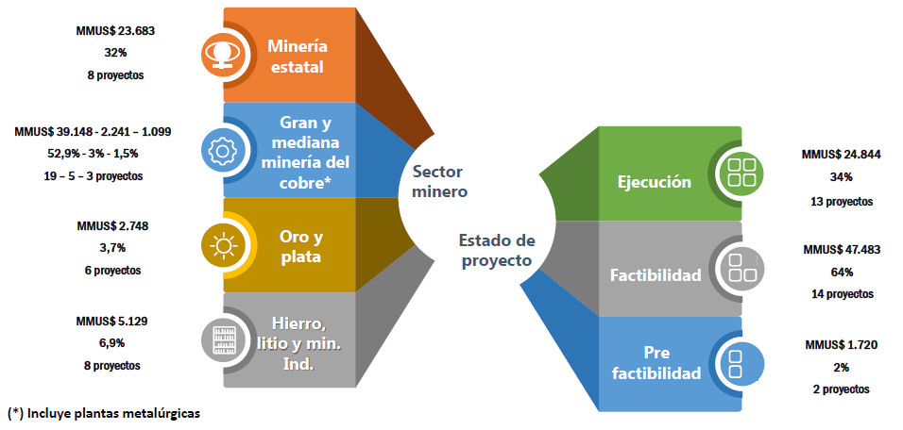
Cartera inversional 2020 - 2029
MMUS$ 74.047
49 proyectos
23 proyectos
24 proyectos
Fuente: Inversión Minera Chilena – Cartera de Proyectos 2020 - 2029 – Cochilco
Notes:
Actualizada

Slide 25
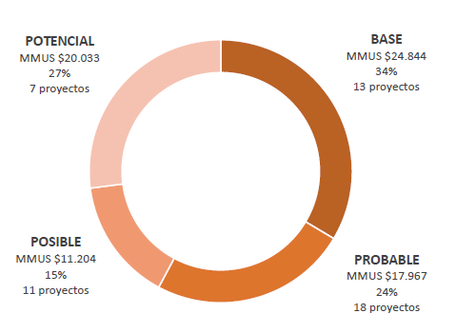
Por condicionalidad
Fuente: Inversión Minera Chilena – Cartera de Proyectos 2020 - 2029 – Cochilco
Notes:
Actualizada

Slide 26
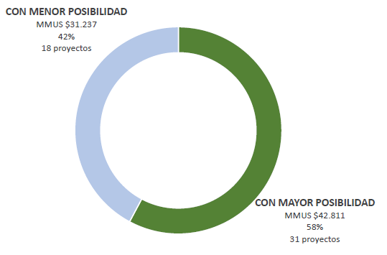
Probabilidad de materialización
Fuente: Inversión Minera Chilena – Cartera de Proyectos 2020 - 2029 – Cochilco
Notes:
Actualizada

Slide 27
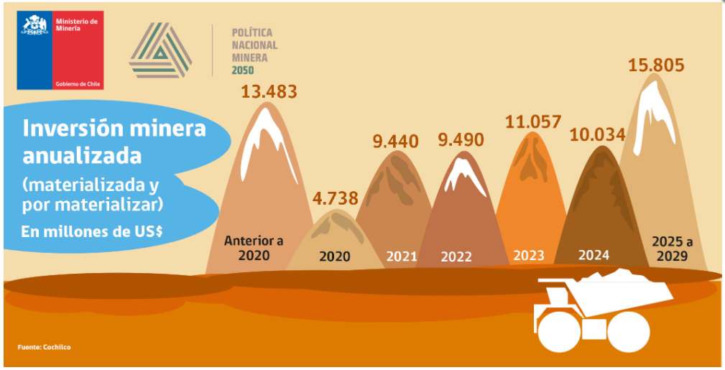
Inversión Anualizada
Fuente: COCHILCO
Notes:
Agregada

Slide 28
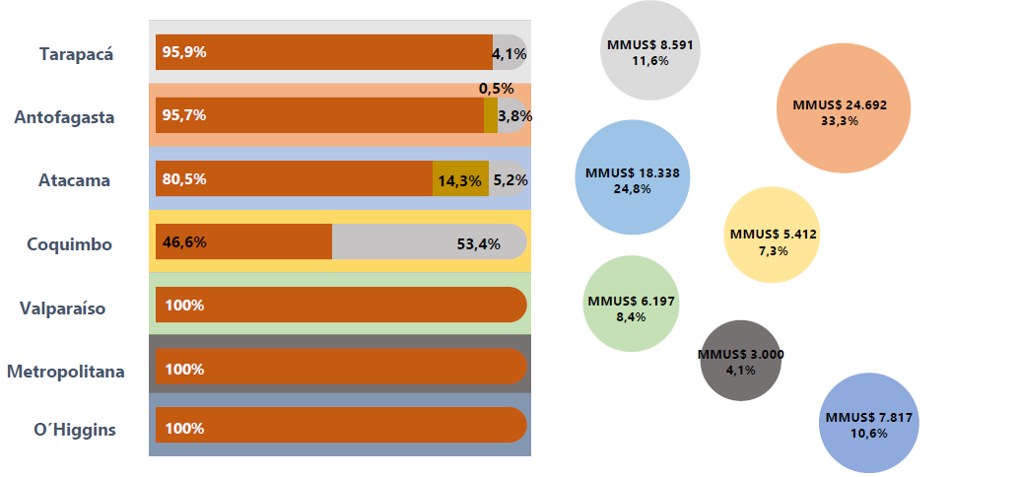
Inversión regional
Fuente: Inversión Minera Chilena – Cartera de Proyectos 2020 - 2029 – Cochilco
Notes:
Actualizada

Slide 29
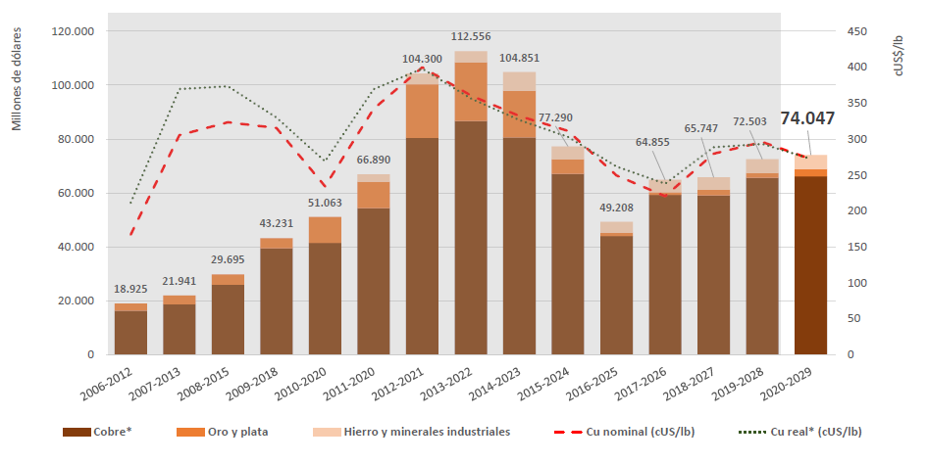
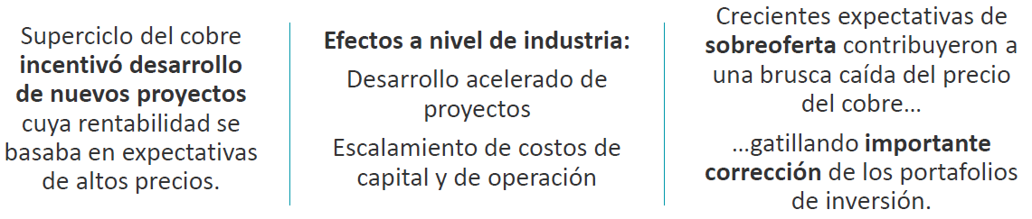
Efecto del Precio en las Inversiones
(*) Plantas metalúrgicas consideradas desde 2014
Fuente: Inversión Minera Chilena – Cartera de Proyectos 2020 - 2029 – Cochilco
Notes:
Actualizada

Slide 30
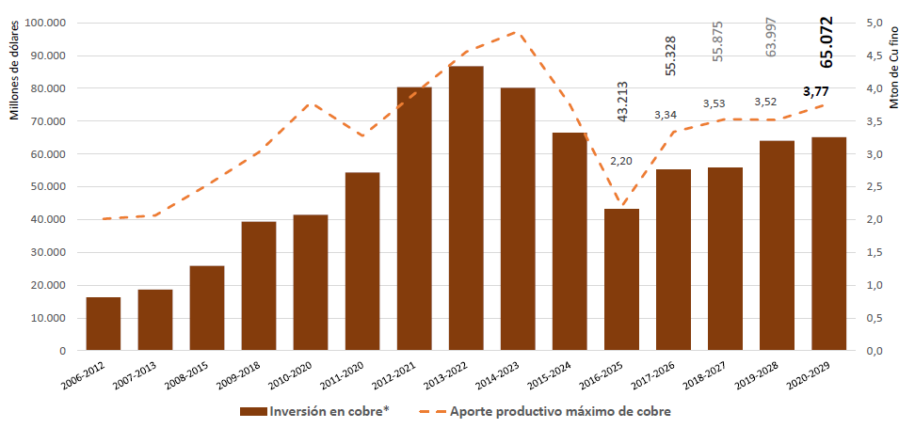
Efecto Producción en las Inversiones
Fuente: Inversión Minera Chilena – Cartera de Proyectos 2020 - 2029 – Cochilco
Notes:
Actualizada

Slide 31
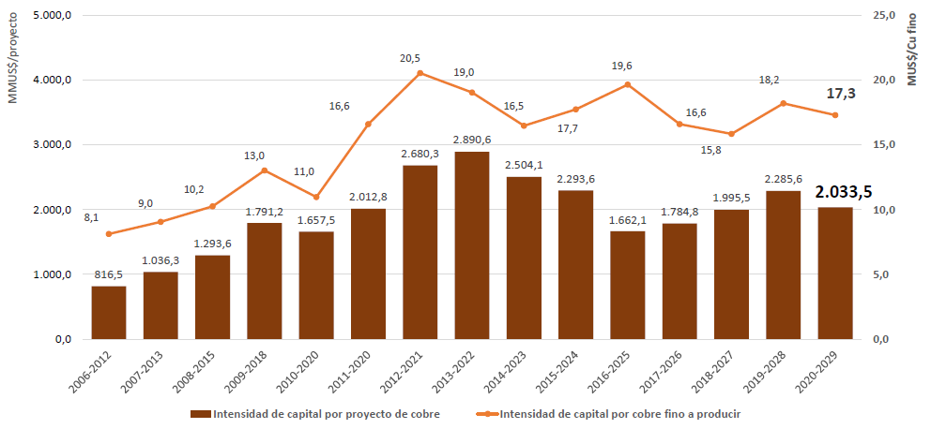
Intensidad de Capital
Fuente: Inversión Minera Chilena – Cartera de Proyectos 2020 - 2029 – Cochilco
Notes:
Actualizada

Slide 32
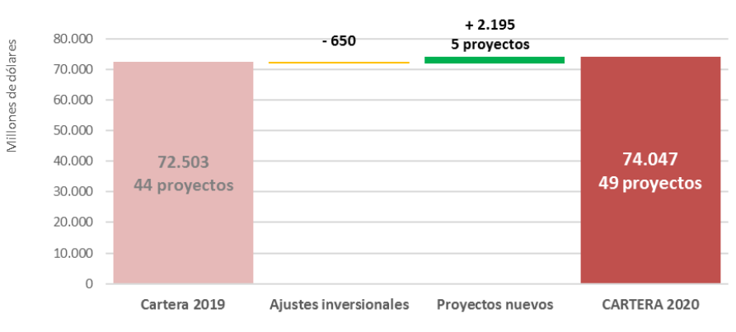
Cambios en la cartera de proyectos
Fuente: Inversión Minera Chilena – Cartera de Proyectos 2020 - 2029 – Cochilco
Notes:
Actualizada

Slide 33
Iniciativas
Nuevas iniciativas incorporadas este año:
  Continuidad Operacional Minera Candelaria – Lundin Mining, por US$ 600 millones
  Continuidad Operacional Carmen de Andacollo - Teck, por US$ 100 millones
  Polo Sur - AMSA, por US$ 300 millones
  Arqueros – Nittetsu Mining por US$ 200 millones; y dos proyectos de litio, un
  Reactivación Lobo-Marte - Kinross por US$ 995 millones (complemento del proyecto incluido en la cartera anterior denominado Ampliación Salar del Carmen)
Fuente: Inversión Minera Chilena – Cartera de Proyectos 2020 - 2029 – Cochilco
Notes:
Actualizada

Slide 34
Iniciativas
La cartera 2020 sigue teniendo a la minería del cobre como actor principal, con una participación del 89% en el total de la cartera, reflejado en una inversión que alcanza los US$ 66.167 millones.
Comparativamente hablando, este monto es mayor a lo catastrado en 2019 (US$ 65.621 millones), sin embargo, porcentualmente menor teniéndose un aumento en proyectos que no son de cobre.
Fuente: Inversión Minera Chilena – Cartera de Proyectos 2020 - 2029 – Cochilco
Notes:
Actualizada

Slide 35
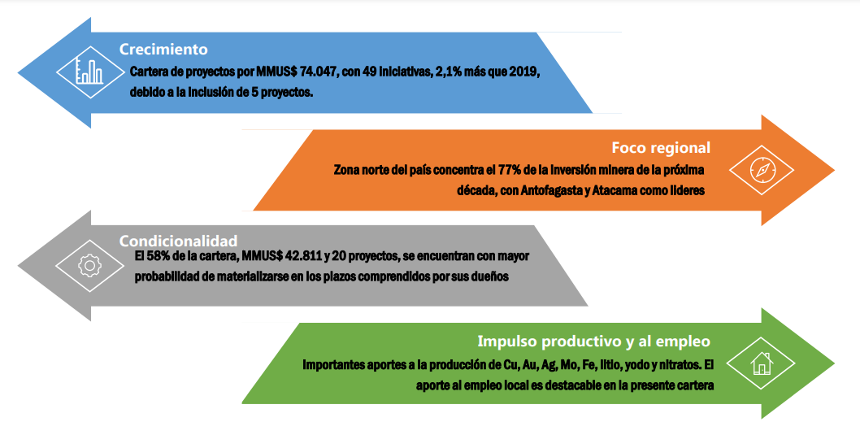
Cartera de inversiones
Fuente: Inversión Minera Chilena – Cartera de Proyectos 2020 - 2029 – Cochilco

Slide 36
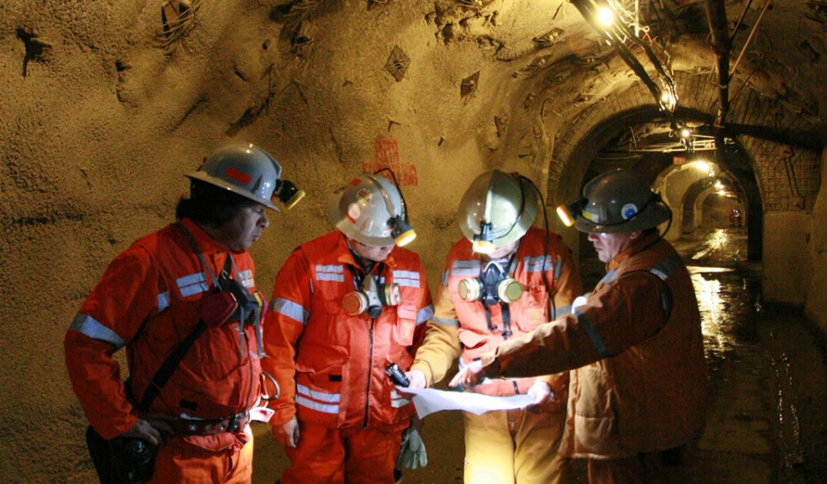
CONTEXTO – DESAFIO - ABORDAJE

Slide 37
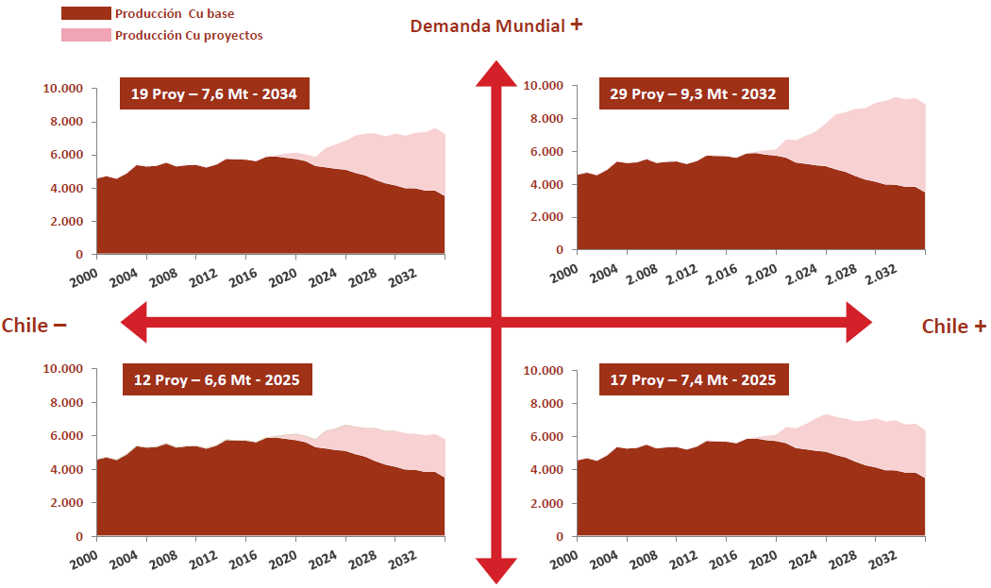
Análisis de escenarios
Producción de cobre en Chile
Fuente: La Minería del Cobre, presente y futuro Instituto de Ingenieros de Chile

Slide 38
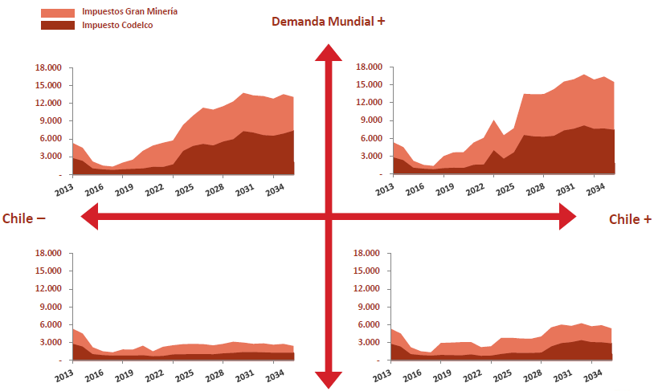
Análisis de escenarios
Pago de Impuestos
Fuente: La Minería del Cobre, presente y futuro Instituto de Ingenieros de Chile

Slide 39
Mega tendencias que soportan la demande de cobre
Urbanización
Mega tendencias
Crecimiento de la población y
Aumento de la clase media
Camabio climático
COVID-19???
Fuente: La Minería del Cobre, presente y futuro Instituto de Ingenieros de Chile

Slide 40
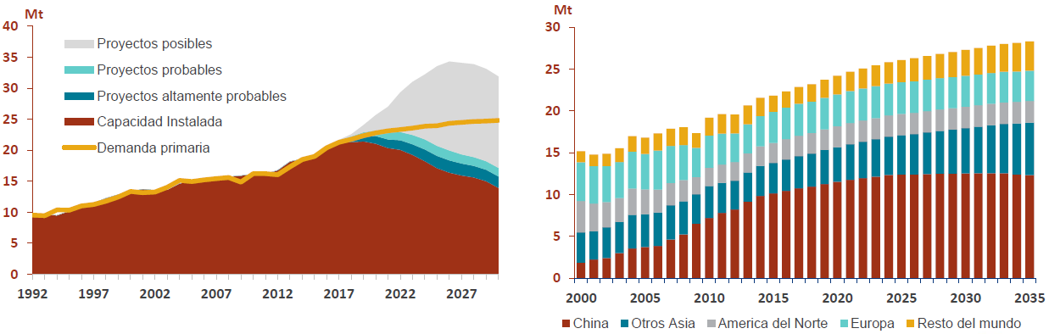
Oferta y demanda de cobre
Demanda primaria de cobre crecerá en un 2.5% durante el 2017 – 2021.
Capacidad instalada no será capaz de soportar la demanda de cobre por lo que la construcción de nuevos proyectos será fundamental: precio de incentivo tendrá que ser lo suficientemente atractivo para activar dichos proyectos.
Oferta y Demanda
Oferta y Demanda
Fuente: La Minería del Cobre, presente y futuro Instituto de Ingenieros de Chile

Slide 41
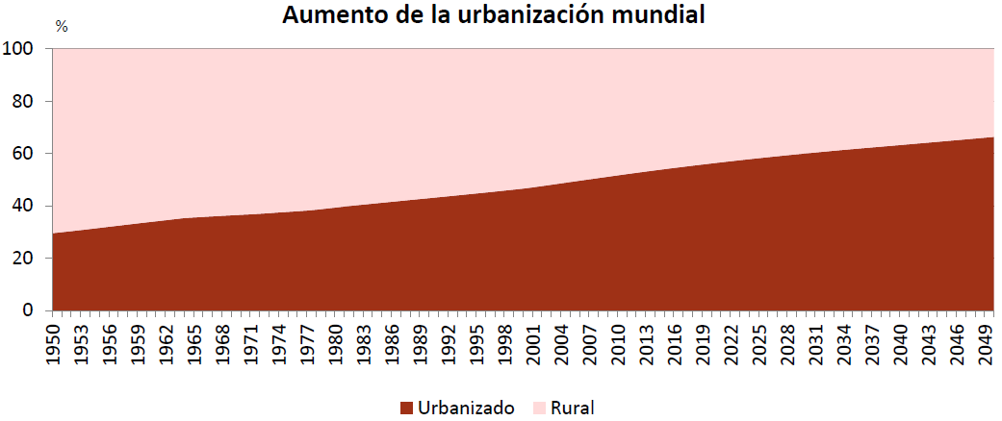
Mega tendencias que soportan la demanda de cobre
Urbanización:
La urbanización ha ido aumentado consistentemente en el tiempo y lo seguirá haciendo en el largo plazo, alcanzando cerca de un 66% el año 2050.
Por ejemplo, China e India tienen actualmente un porcentaje de urbanización de 56% y 33%, y se espera que en el 2050 aumente a 76% y 50%, respectivamente.
Este aumento en la urbanización significará mayor inversión en infraestructura para transmisión de energía, construcción y un mejor estándar de vida: alto potencial para mayor consumo de cobre.
Fuente: Departamento de Asuntos Económicos y Sociales, ONU
Fuente: La Minería del Cobre, presente y futuro Instituto de Ingenieros de Chile

Slide 42
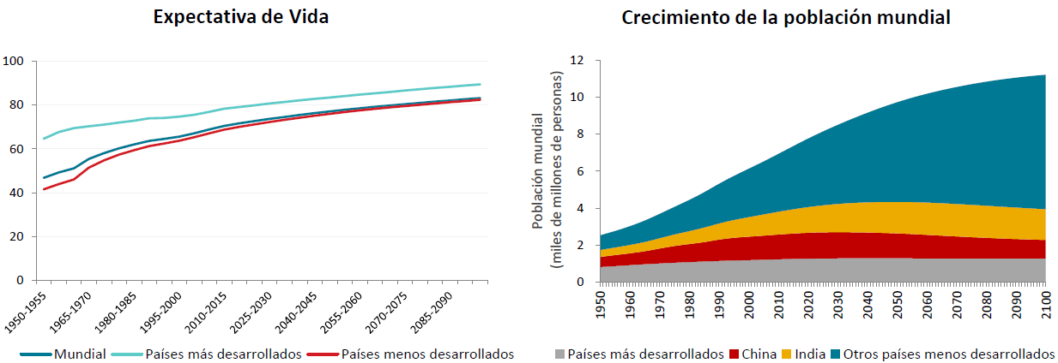
Mega tendencias que soportan la demanda de cobre
Crecimiento de la población y aumento de la clase media:
Las mejoras globales en calidad de salud seguirán siendo claves para seguir aumentando la esperanza de vida.
Se espera que para el año 2050 la población alcance los 9.7 mil millones de personas, impulsada principalmente por el aumento de población de países en desarrollo.
Fuente: Departamento de Asuntos Económicos y Sociales, ONU
Fuente: La Minería del Cobre, presente y futuro Instituto de Ingenieros de Chile

Slide 43
Análisis de escenarios
Comentarios
Más del 60% de las nuevas minas de cobre chilenas y sus expansiones son competitivas a nivel global en un escenario positivo para Chile (Chile+).
Acuerdos sociales, confianza y gobernabilidad son fundamentales para transformar este potencial en realidad.
La minería va a continuar aportando al presupuesto fiscal chileno, pero sobre todo tiene muchos efectos positivos multiplicadores sobre las economías locales y la economía nacional.
Ventajas estructurales: calidad de yacimientos, país minero, parque productivo instalado y maduro, acceso a puertos…
Fuente: La Minería del Cobre, presente y futuro Instituto de Ingenieros de Chile

Slide 44
Temas claves para el desarrollo sustentable de la actividad minera
Industria:
Mejoras en productividad/competitividad
Reducción de costos
Disciplina de capital
Repensar estrategia de ejecución de proyectos
Disponibilidad de agua y energía
Facilitar desarrollo del Cluster
Fuente: La Minería del Cobre, presente y futuro Instituto de Ingenieros de Chile

Slide 45
Temas claves para el desarrollo sustentable de la actividad minera
Innovación:
Uso de agua de mar
Relaves convencionales/espesados/filtrados/submarinos
Lixiviación de sulfuros primarios
ERNC y eficiencia energética
Automatización y robótica
Trabajo remoto
Minería subterránea
Fuente: La Minería del Cobre, presente y futuro Instituto de Ingenieros de Chile

Slide 46
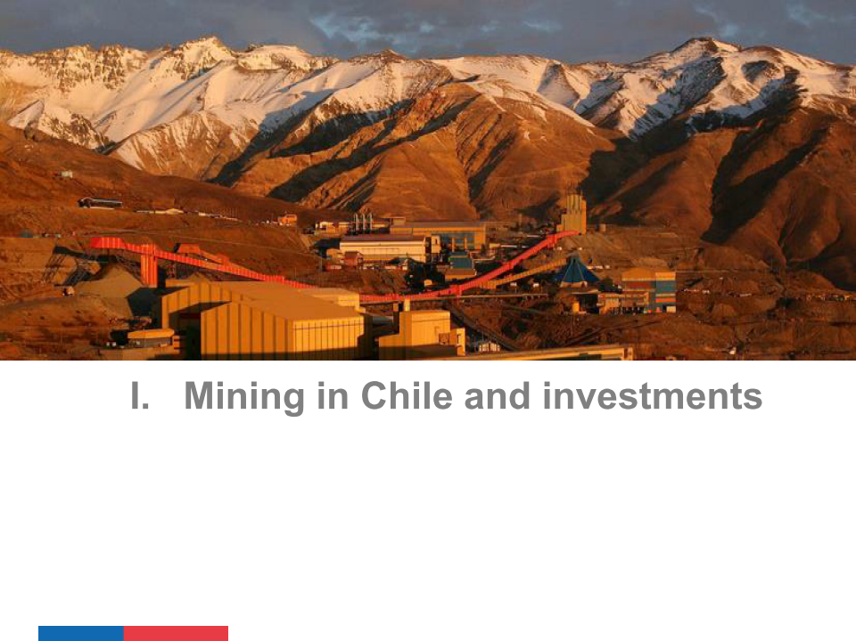
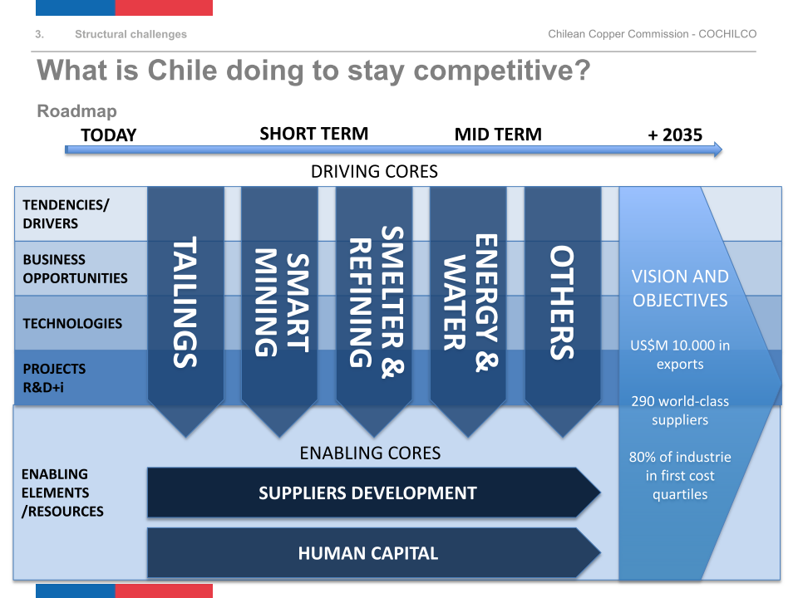
Introducción
CHILE PAIS MINERO

Slide 47
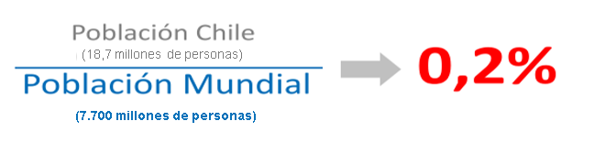
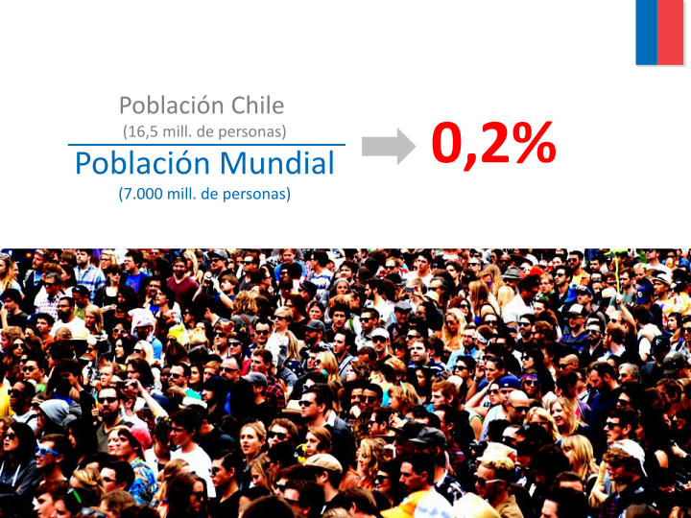
Fuente: Competitividad de la Minería Chilena - Cochilco

Slide 48

Fuente: Competitividad de la Minería Chilena - Cochilco

Slide 49


Fuente: Banco Mundial

Slide 50

Potencial Geológico
Reservas de Cobre
USGS Mineral Commodity Summaries (2016)
Fuente: El desarrollo de la Minería Chilena - Cochilco

Slide 51

Potencial Geológico
Lideres Producción No-Metálica 2019
Fuente: Anuario de la Mineria de Chile 2019 _Sernageomin

Slide 52


Potencial Geológico
Ranking Producción No-Metálica 2019
Fuente: Anuario de la Mineria de Chile 2019 _Sernageomin

Slide 53

Potencial Geológico
Ranking Producción No-Metálica 2019
Fuente: Anuario de la Mineria de Chile 2019 _Sernageomin

Slide 54

Potencial Geológico
Producción No-Metálica
Fuente: Anuario de la Mineria de Chile 2019 _Sernageomin

Slide 55

Potencial Geológico
Lideres en Producción Metálica 2019
Fuente: Anuario de la Mineria de Chile 2019 _Sernageomin

Slide 56


Potencial Geológico
Ranking Producción Metálica 2019
Fuente: Anuario de la Mineria de Chile 2019 _Sernageomin

Slide 57

Potencial Geológico
Ranking Producción Metálica 2019
Fuente: Anuario de la Mineria de Chile 2019 _Sernageomin

Slide 58

Potencial Geológico
Producción de Cobre
* Miles de toneladas metricas contenido
Fuente: El desarrollo de la Minería Chilena - Cochilco

Slide 59

Potencial Geológico en Chile
Otros Minerales
USGS Mineral Commodity Summaries (2020)

Slide 60


Slide 61

Fuente: Competitividad de la Minería Chilena - Cochilco

Slide 62

Fuente: Competitividad de la Minería Chilena - Cochilco

Slide 63

Fuente: Competitividad de la Minería Chilena - Cochilco

Slide 64

Fuente: Competitividad de la Minería Chilena - Cochilco

Slide 65

Fuente: Competitividad de la Minería Chilena - Cochilco

Slide 66

Fuente: Competitividad de la Minería Chilena - Cochilco

Slide 67

Fuente: Competitividad de la Minería Chilena - Cochilco

Slide 68

Fuente: Competitividad de la Minería Chilena - Cochilco

Slide 69

Fuente: Competitividad de la Minería Chilena - Cochilco

Slide 70

Fuente: Competitividad de la Minería Chilena - Cochilco

Slide 71

Fuente: Competitividad de la Minería Chilena - Cochilco

Slide 72

Fuente: Competitividad de la Minería Chilena - Cochilco

Slide 73
Productividad

Slide 74

Productividad
Tiempo Real Disponible para Trabajar en Faena Minera
Fuente: APRILMIN 2017

Slide 75

Productividad
Proceso de Acreditación
Fuente: APRILMIN 2017

Slide 76

Productividad
Organización del Tiempo
Fuente: APRILMIN 2017

Slide 77

Productividad
Dotación
Fuente: APRILMIN 2017

Slide 78
Gestión y Evaluación de Proyectos Mineros
Escenario Mundial
Marcelo Vargas V.

